Slide 1
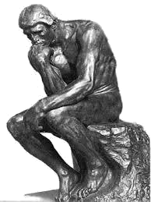

世界遺産巡りの旅
ヴェガ群島（ノルウェー）
ロダン・パソコン・スクール（脳トレクイズ）
画像の一部が変化していきます
どこが変わっているのでしょう？
答えは５か所あります！
ノルウェー 「ヴェガ群島」です
ノルウェー民謡「春の声」を聴きながら答えを探してくださいね
クリックして問題へ

Slide 2
1
2
3

Slide 3
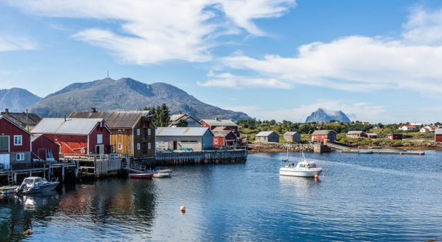

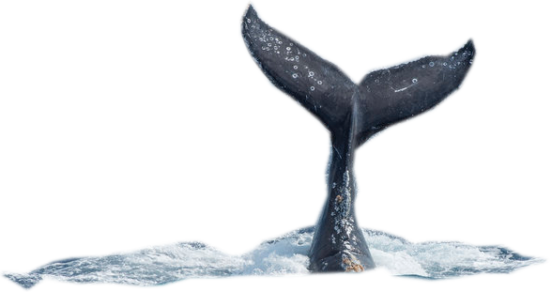
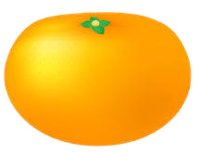

Slide 4
おわり ロダン・パソコン・スクール ノルウェー ヴェガ群島 観光はいかがでしたか？
変化は⑤か所です、全部わかりましたか？
分からなかった人は分かるまでチャレンジしてね！！
再チャレンジはＥＳＣキーを押してください
次いで「スライドショー」「最初から」をクリックしてね

